Slide 1
Actualización estado de la red
Infraestructura RedIRIS-NOVA
Grupos de Trabajo XXXIX, Instituto de Salud Carlos III
Madrid, 11 de junio de 2015

Slide 2
AGENDA
Despliegue de nuevos enlaces fibra, equipos y sistemas de gestión en RedIRIS-NOVA
Actualización versión plataforma óptica 1626 LM y mejoras en la red de gestión
Actualización Servicio DNS en RedIRIS
Red Científico Tecnológica de Castilla y León
  Mariví López, Fundación Centro de Supercomputación de CyL
Despliegue enlace 100Gbps en RediMadrid
  César Sánchez, IMDEA – Software
Objetivos e iniciativas tras el "I Foro de Redes de Campus" organizado en UNIZAR, 3 y 4 Mayo 2015

Slide 3
Ampliaciones FIBRA ÓPTICA RedIRIS-NOVA
Universidad de Almería – CT Roquetas
Objetivo: utilizar cable submarino con Melilla que termina en la Central Técnica de Telefónica en Roquetas.
Proyecto adjudicado a Telefónica
Enlace terrestre de 32 km, con antigüedad < 5 años. Atenuación Total <= 10dB ( requerido para no alojar equipamiento en Roquetas )
Andalucía
Plazo provisión <= 16 semanas
  Entrega estimada: primera semana Septiembre
Roquetas
UAL
Ceuta
Melilla

Slide 4
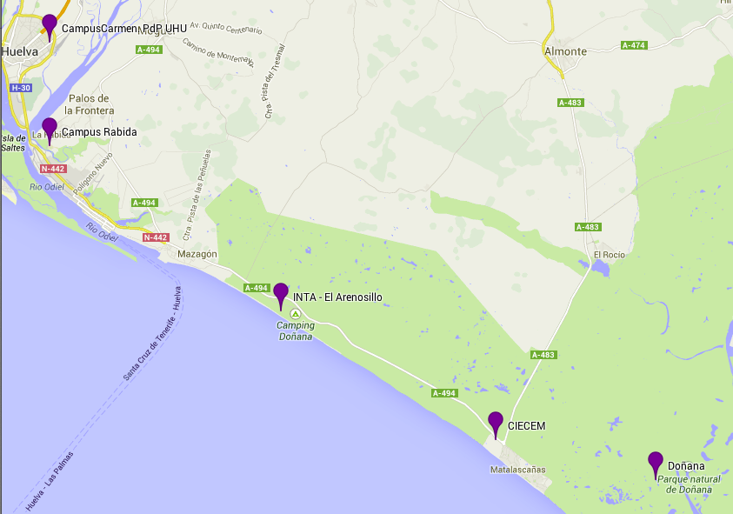
Ampliaciones FIBRA ÓPTICA RedIRIS-NOVA
Nueva sede INTA en Huelva
Objetivo: Conectar el nuevo Centro de Ensayos y Experimentación de Aviones no Tripulados de gran tamaño (CEUS), dependiente del INTA, a RedIRIS-NOVA. Ubicado cerca de las instalaciones del INTA en El Arenosillo (Huelva)
Proyecto pre-adjudicado a AireNetworks.
Enlace terrestre de < 20 km, pero con la complejidad de la gestión de licencias en la zona del Parque de Doñana.
Plazo provisión <= 20 semanas
CEUS

Slide 5
Ampliaciones FIBRA ÓPTICA RedIRIS-NOVA
Campus de UNEX en Mérida
Objetivo: Conectar a RedIRIS-NOVA el campus de la UEx en Mérida
Traslado del punto de amplificación actual en Mérida ( < 4 km) y apertura de enlace:
Proyecto a Telefónica

Slide 6
Ampliaciones FIBRA ÓPTICA RedIRIS-NOVA
Enlace submarino con Baleares
Despliegue de fibra en Baleares
maribel.cosin@rediris.es

Slide 7
Detalle de la licitación
Proceso lanzado en Jul ‘14 y adjudicado en Feb ‘15
Requisitos:
  Enlace de fibra principal, con iluminación, entre UIB y un punto de la península: CESCA, UJI,UV,UA
    Capacidad inserción/extracción: 40 lambdas 10G
    Equipación inicial de puertos cliente: 6 lambdas 10G
  Enlace opcional entre UIB y un punto de los anteriores distinto del punto donde termine el enlace principal, iluminado o no
    Rutas completamente diversificadas
  6 meses despliegue + 1 mes equipos

Slide 8
Adjudicatario y solución técnica (I)
Licitadores:
  Telefónica
  UTE Islalink – Red Éléctrica Internacional
Adjudicatario: UTE Islalink – REI
Solución técnica:
  IRU fibra: 10 años
  Equipos: 30 meses garantía
  Enlace principal + enlace opcional
Entrega prevista: finales junio

Slide 9
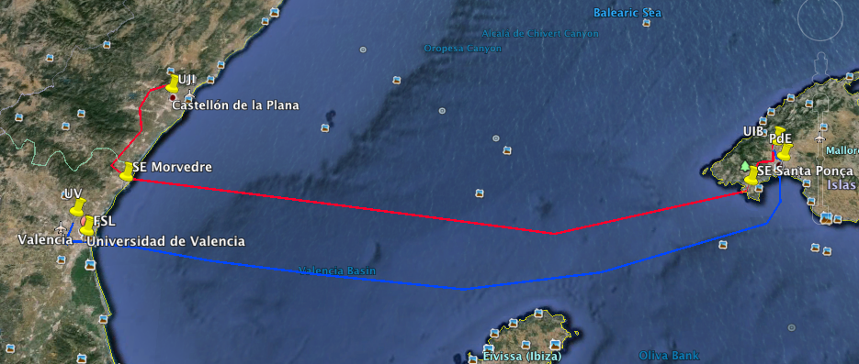
Trazado de los enlaces

Slide 10
Adjudicatario y solución técnica (II)
Solución técnica (detalle):
  Enlace principal: UIB – UJI (E110)
    Iluminado con equipos ALU 1830PSS R7
      Provisión inicial: 10 lambdas cliente
    Bombas RAMAN en PAIs
  Enlace secundario: UIB – UV (E111)
    Sin iluminar. Se licitarán a posteriori los equipos.
  Dos plataformas de gestión en HA: TELMAD y UIB
    OMS1350 R12
    Posibilidad de gestionar la red completa con la misma plataforma

Slide 11
Situación actual
E110 y E111 terminados
  Realizando últimas pruebas
  Terminando documentación
Equipos instalados en UIB y PAIs (+ conf. Inicial)
  Instalando en UJI esta semana
Plataformas de gestión instaladas
Configuraciones finales en remoto: previstas para próxima semana

Slide 12
Ampliaciones de Equipamiento
Switches Ethernet para PdPs de RedIRIS
PdPs surgidos con el despliegue de RedIRIS-NOVA donde solo se alojan equipos ópticos ROADMS: enlace acceso mínimo 10GE.
Instalación de switches para:
  Proporcionar puertos de acceso GE a instituciones
  Uso mas eficiente de los canales ópticos: agregación de vlans sobre un mismo canal óptico ( incluso, con protección óptica)
  Ampliar puertos acceso para proyectos como en UMA
Equipos adquiridos: Juniper EX4200, EX4550
  CICCAR ( Sede CSIC en Cartuja), CICA, CNH (Centro Nacional del Hidrógeno en Puertollano), IAC, ULPGC, ISFOC, TELVENT, UMA, UNEX, UNLEON.

Slide 13
Ampliaciones de Equipamiento
Nuevo PdP de RedIRIS en Melilla
Equipamiento óptico:
  Para iluminar el enlace completo:
    Tramo terrestre UAL a CT.ROQUETAS
    Tramo submarino CT.ROQUETAS a CT.Melilla
    Tramo terrestre CT.Melilla a CPD Gobierno C.A. Melilla ( < 2 km)
  Actualmente, licitación abierta, publicada en la web, en fase de recepción de ofertas.
    Canales a 100Gbps
    Equipos en UAL y CPD.Melilla. No alojamiento en CTs
Equipamiento IP:
  Nuevo Juniper MX480, con puertos de acceso 10G
  Instalándose en CPD del Gob. Melilla.

Slide 14
Ampliaciones de Equipamiento
Equipamiento IP y Óptico para otras entidades
Adquirido bajo acuerdos/convenios con MINECO/RED.ES
RECETGA: CETMAR, CESGA, IIM, UDC, UVIGOT
    Equipos L2/L3 : Juniper EX4200, EX3200 y EX4550.
    Equipamiento óptico para iluminar el enlace UDC - UDCFRL. Licitación abierta, publicada en web y en fase de recepción de ofertas
CICA: CICCartuja y UGR
    Juniper EX4550 y EX4200.
    Tarjetas 10Gbps para MX
Red académica y de Investigación del Gobierno Canario
    Equipamiento L3/L2: Adjudicado a Fujitsu. Pendiente de reunión lanzamiento.
    Equipamiento óptico. Licitación abierta, publicada en web y en fase de recepción de ofertas.

Slide 15
Ampliaciones de Equipamiento
Equipamiento IP y Óptico para otras entidades
Red de fibra óptica del Gobierno Canario, tambien licitada por Red.es

Slide 16
Ampliaciones de Capacidad
Ampliación capacidad con GEANT
Subscripción de RedIRIS se duplica, pasando a 60 Gbps + 30Gbps, por acuerdo del consorcio.
Capacidad compartida para acceso servicio IP y proyectos L2. Picos puntuales de < 18Gbps.
Capacidad disponible para dar soporte a proyectos -> Por favor, trasladar el mensaje a vuestros investigadores !!!

Slide 17
OTRAS LICITACIONES …
Servicio de Mantenimiento, Monitorización y Soporte nivel 1 para la infraestructura L3/L2.
  Licitación abierta, publicada en web, en fase de recepción de ofertas.
  Servicio actual expira en 31.12.2015
Plataforma para la Gestión de Activos de Red de RedIRIS
  Herramienta para inventariar todo los recursos físicos y lógicos de la red, así como su gestión “inteligente”.
    Localizaciones, planos sala, bastidores, paneles parcheo, enlaces fibra planta externa, equipamiento de todas las tecnologías, canales ópticos, vlans, circuitos IP, contratos mantenimiento, SLAs, interfaces con otras herramientas como RT ( Tickets ), Spectrum…
  Pliegos (PPT y PCP) finalizados, en breve se publicarán en la web iniciando el proceso de licitación.

